Slide 1
Математика бот
Фархутдинова Екатерина, 9 класс.

Slide 2
Идея проекта
Создания телеграмм бота, с целью помощи в решение математический примеров и уравнений.
Целевая аудитория – школьники и студенты, у которых есть затруднения в математике.
Бот должен быть написан на python

Slide 3
Задачи
Изучить библиотеки python-telegram-bot, requests, SQLAlchemy
Изучить Wolfram-api
Создать необходимые классы и функции
Разработать базу данных
Подготовить необходимые файлы

Slide 4
Main
Обработчики команд
/help, /start, /ask_sol, /training, /stop, /restart
Обработчик сообщений
Основной файл программы

Slide 5
Work_with_db
Функции взаимодействия с базой данных
Извлекают информацию из таблиц
Добавляют новые данные в бд

Slide 6
Solution
Функции отвечают за решение примеров и уравнений
Функция get_solution_wolfram отправляет запрос на сайт https://www.wolframalpha.com

Slide 7
Db
Фабрика подключений к бд
Таблицы базы данных

Slide 8
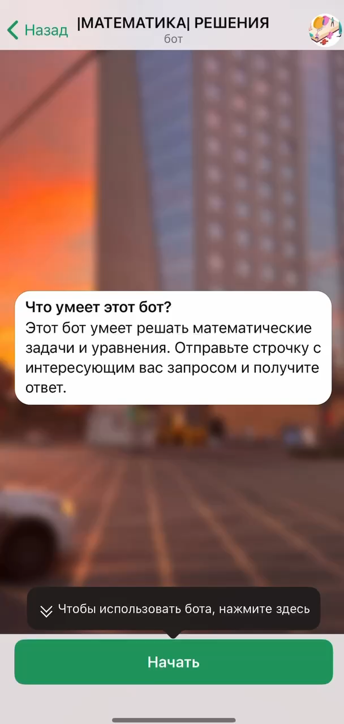
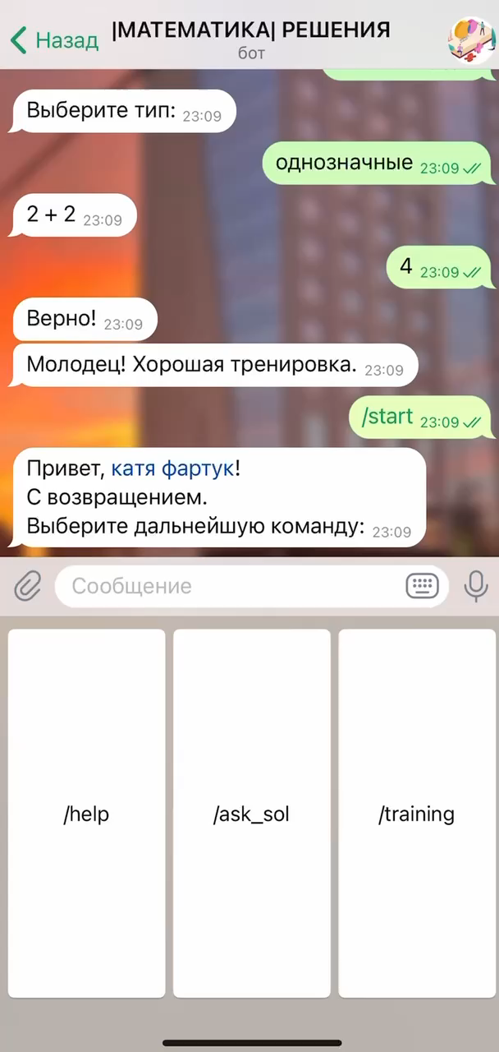
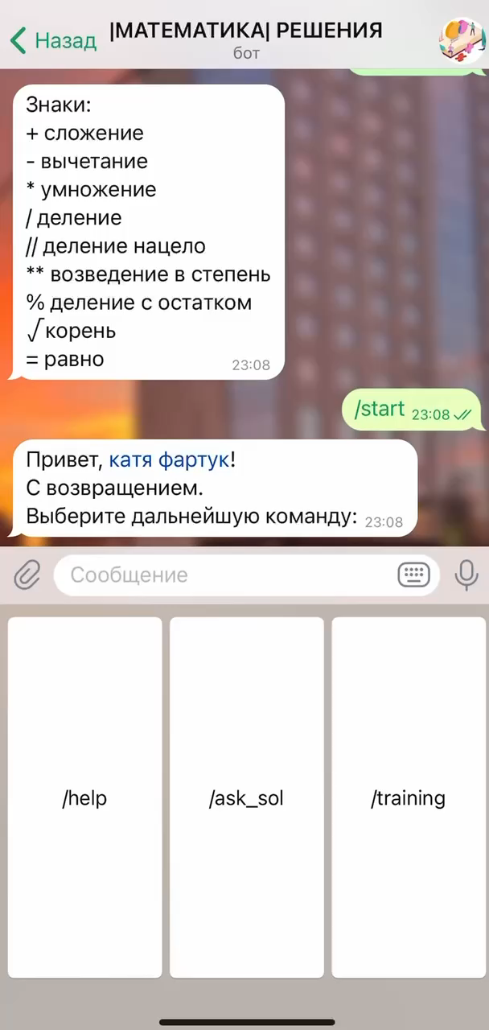

Slide 9
Вывод
Я смогла справится с поставленными задачами и разработала полноценный чат бот

Slide 10
Возможности в будущем
Распознавание большего количества примеров и уравнений
Добавление новых функций

